Slide 1
Informační systém Logos Polytechnikos
Jiří Klusáček, Jan Krejčí, Jiří Novák

Slide 2
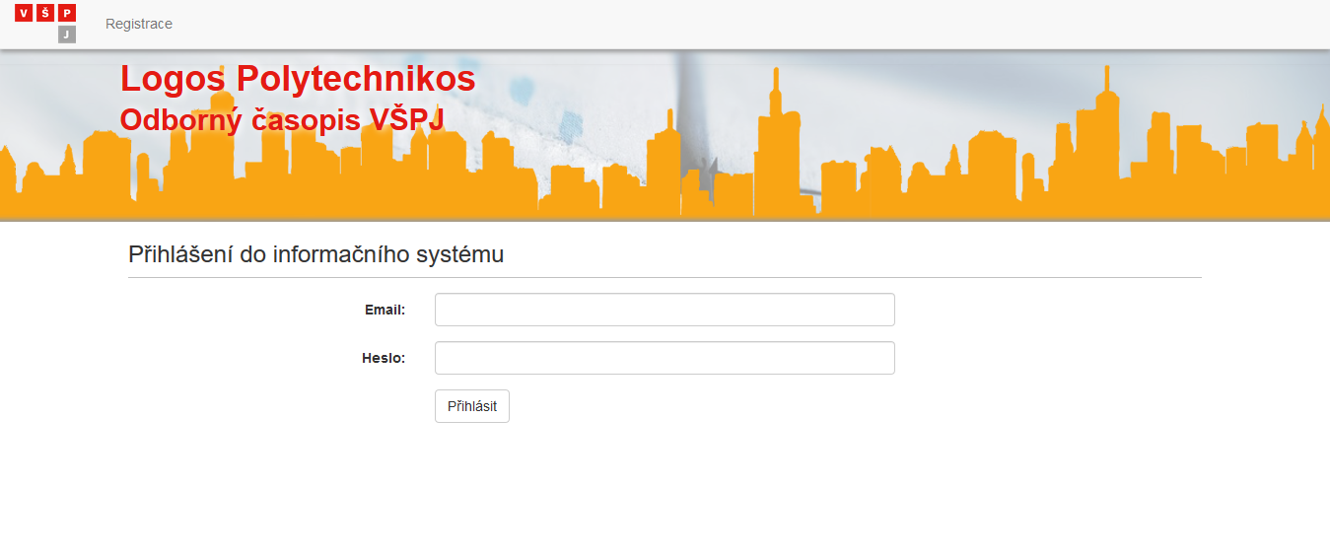
Úvodní strana
Úvodní strana informačního systému
Pole pro přihlášení

Slide 3
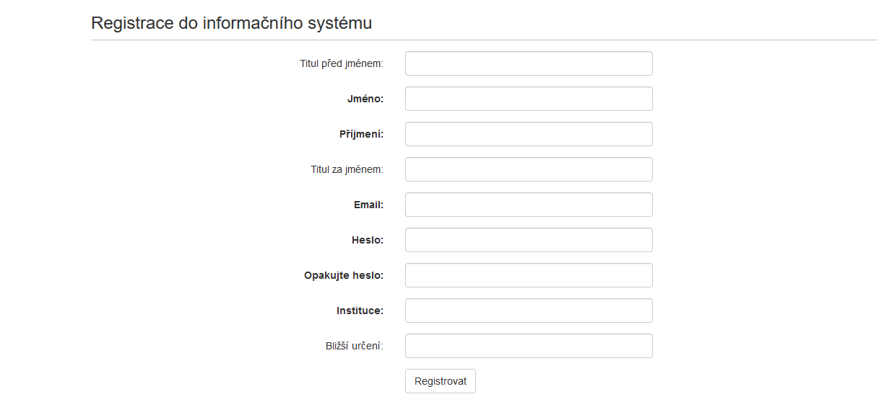
Registrace
Registrovat se může každý
Unikátní email

Slide 4
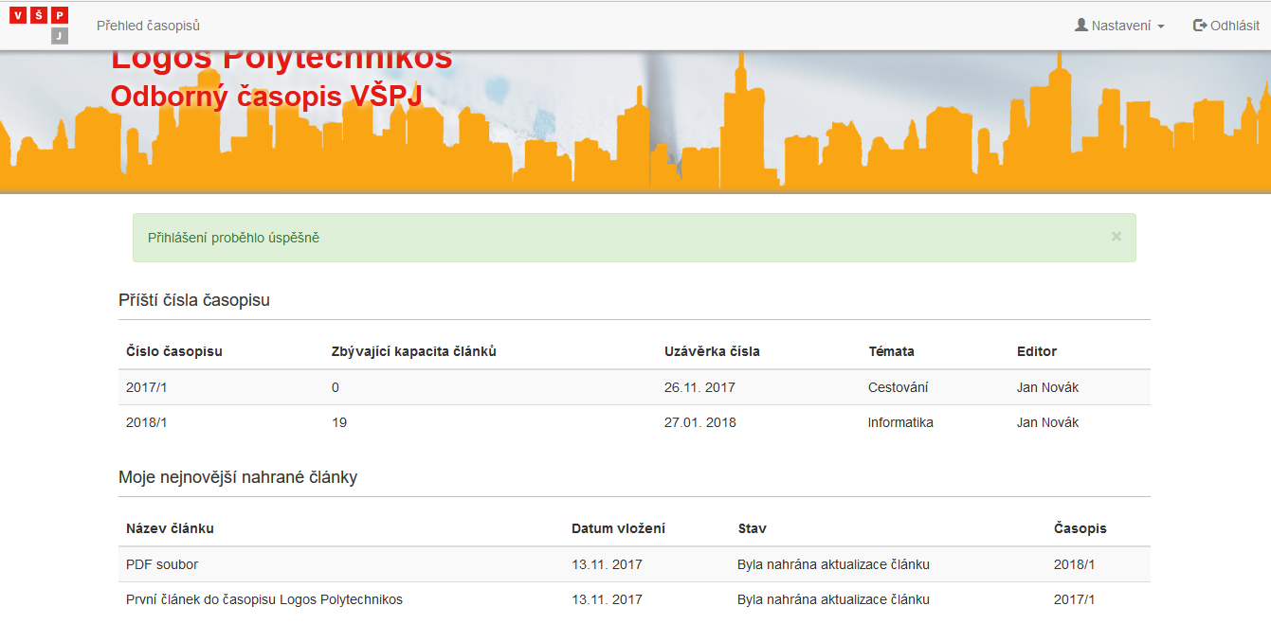
Po přihlášení - autor
Příští čísla časopisu
Své nejnovější nahrané články
Osobní nastavení

Slide 5
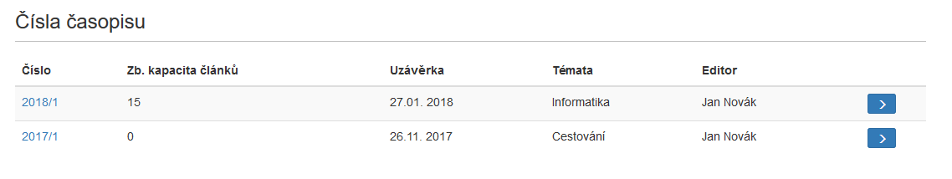
Přehled časopisů
Přejít do podrobností o časopise
Číslo časopisu

Slide 6
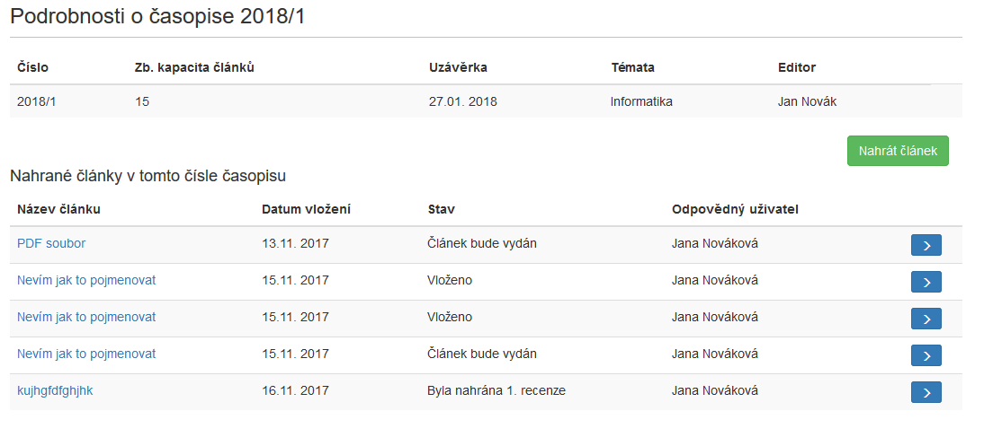
Podrobnosti o časopise
Všechny údaje o časopise
Články, které jsou nahrané v daném čísle
Přejít do podrobností o článku
Nahrát článek

Slide 7
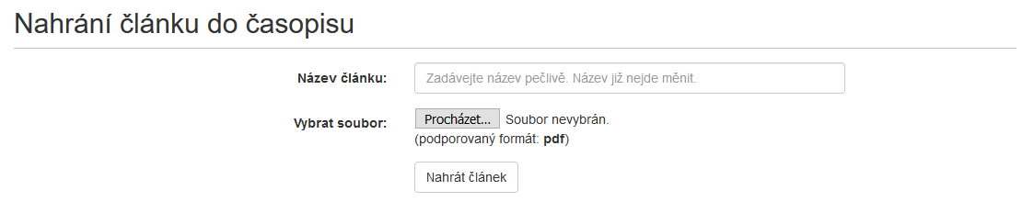
Nahrání článku
Název
Podporovaný formát

Slide 8
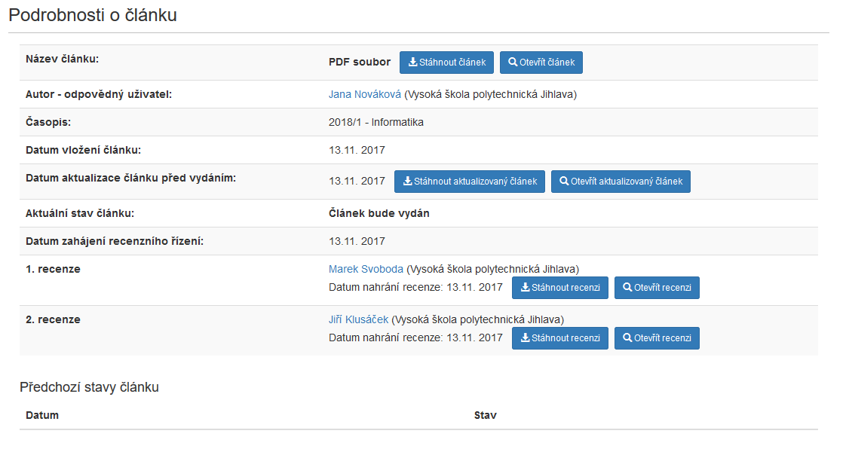
Podrobnosti článek
Možnost stáhnout nebo zobrazit
Totéž i s recenzemi
Ostatní informace o článku

Slide 9
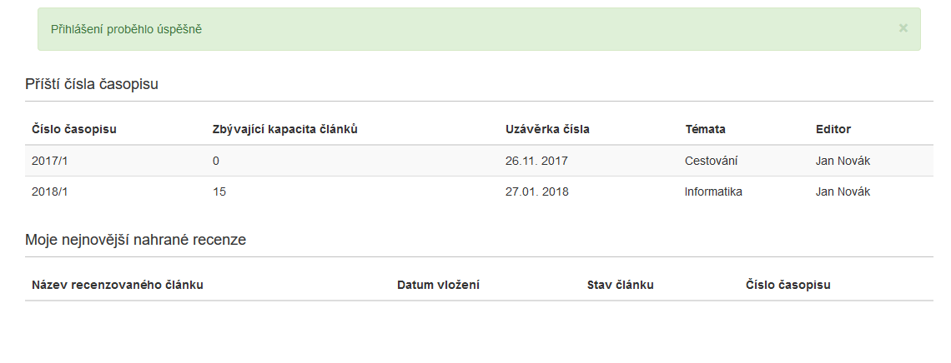
Po přihlášení - recenzent
Příští čísla
Nejnovější recenze

Slide 10
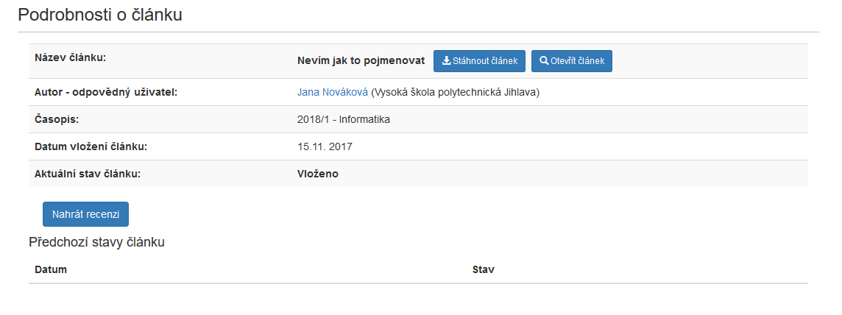
Podrobnosti o článku
Podrobnosti o článku
Možnost nahrát recenzi

Slide 11
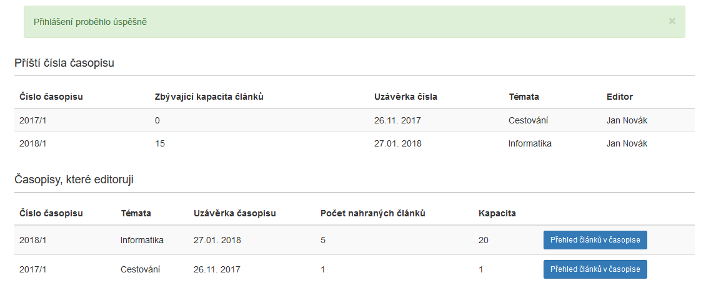
Po přihlášení - editor
Příští čísla časopisu
Časopisy, které edituje
Přejít na přehled článku v čísle

Slide 12
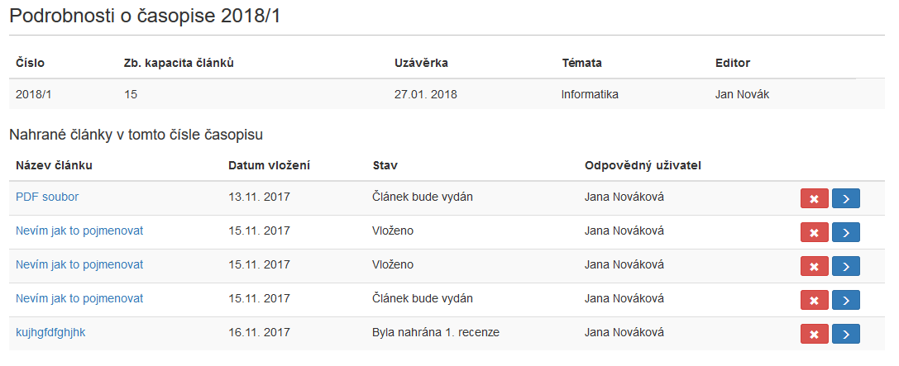
Podrobnosti o časopise
Údaje o časopise
Přehled článku v časopise
Možnost smazání článku

Slide 13
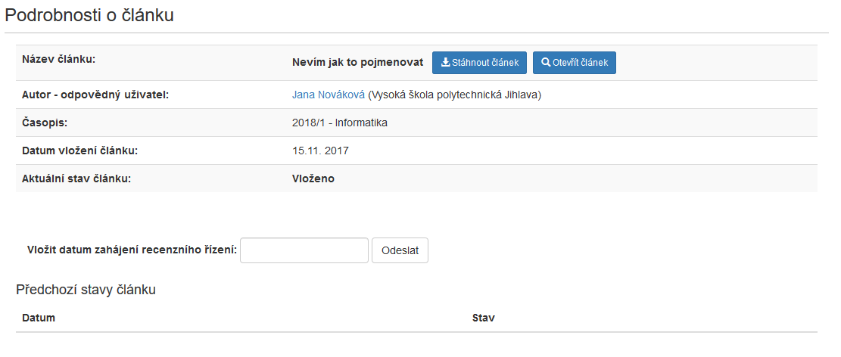
Podrobnosti o článku
Údaje o článku
Možnost zahájení recenzního řízení
Historie článku

Slide 14
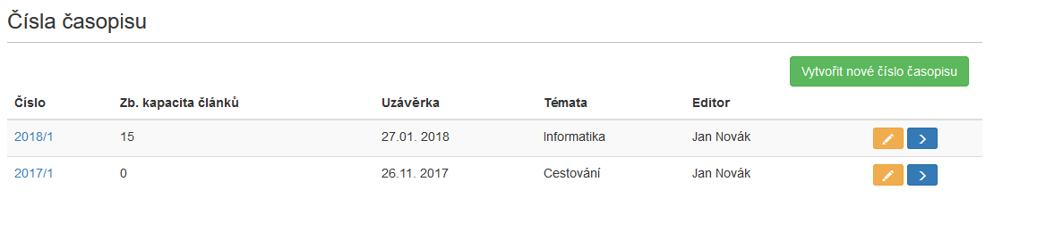
Po přihlášení - redaktor
Čísla časopisu
Nové číslo

Slide 15
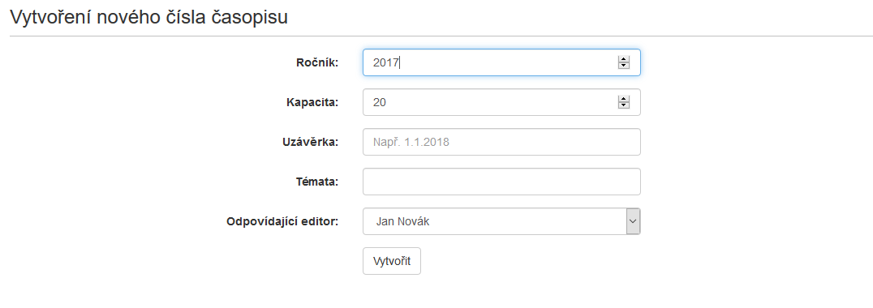
Nové číslo
Pouze redaktor
Různá témata
Přiřazení editora

Slide 16
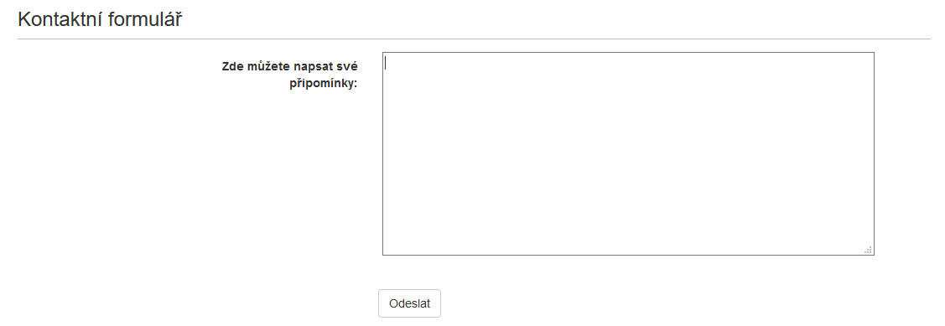
Kontaktní formulář
Připomínky pro vedení časopisu
Přes email

Slide 17
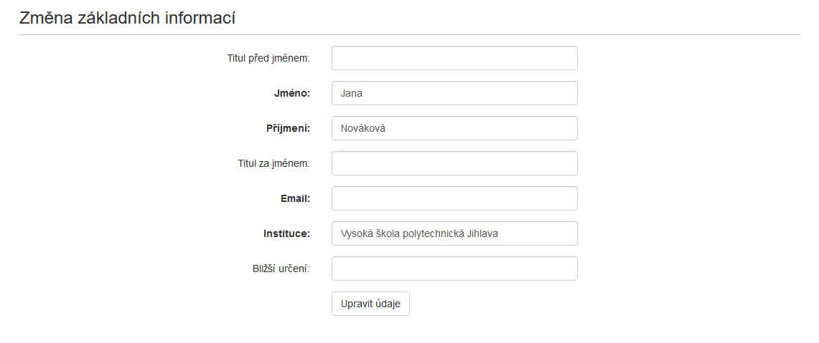
Změna osobních údajů
Změna údajů
Nachází se v nastavení

Slide 18
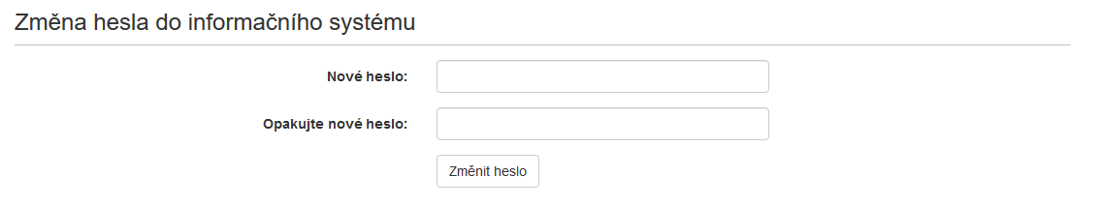
Hesla
Změna hesla
Po vygenerování
Jiná příležitost

Slide 19
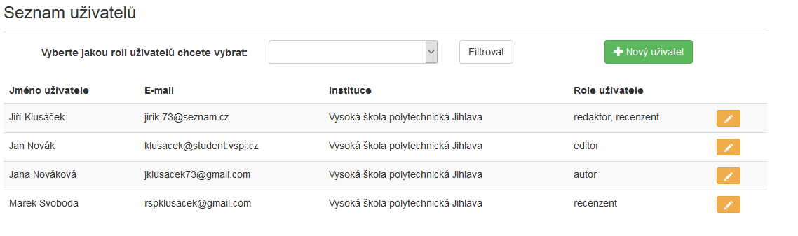
Seznam uživatelů
Pouze redaktor
Editace stávajících uživatelů
Filtrace
Nový uživatel

Slide 20
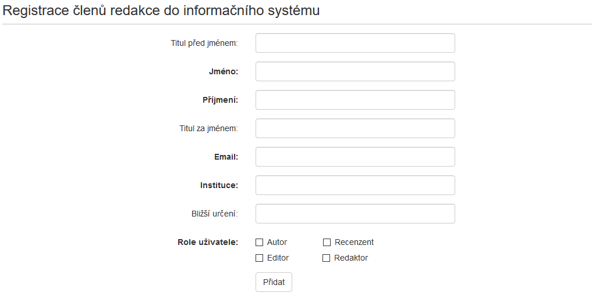
Přidání nového uživatele
Pouze redaktor
Všechny role

Slide 21
Děkujeme za pozornost

